Slide 1
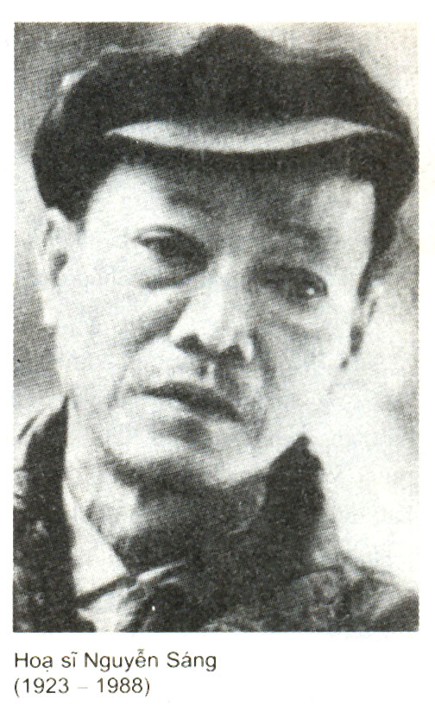
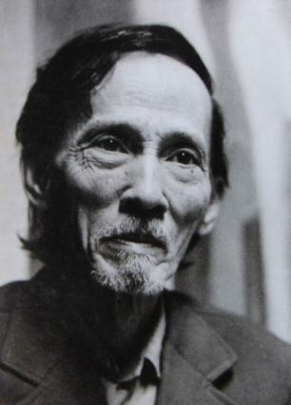
TIẾT 13. BÀI 14. THƯỜNG THỨC MĨ THUẬT
MỘT SỐ TÁC GIẢ, TÁC PHẨM TIÊU BIỂU CỦA
MĨ THUẬT VIỆT NAM GIAI ĐOẠN 1954 - 1975

Slide 2
I. MỘT SỐ TÁC GIẢ:
Theo dõi thông tin về tiểu sử ba hoạ sĩ: Trần Văn Cẩn, Nguyễn Sáng, Bùi Xuân Phái:
Nhiệm vụ: Phát hiện những nét chung trong cuộc đời – sự nghiệp ba hoạ sĩ.

Slide 3
Hoạ sĩ Trần Văn Cẩn (1910 – 1994) | Hoạ sĩ Nguyễn Sáng (1923 – 1988) | Hoạ sĩ Bùi Xuân Phái (1920 – 1988)
- Quê quán: Kiến An – Hải Phòng. Tốt nghiệp trường CĐMT Đông Dương khoá 1931 -1936 Trước CMT8 ông đã nổi tiếng với các tác phẩm với chất liệu khác nhau. Trong CMT8, hoạ sĩ đã tham gia hội văn hoá cứu quốc Hoà bình, ông làm hiệu trưởng trường CĐMT Việt Nam, tổng thư ký hội Mỹ thuật Việt Nam trong một thời gian dài. Giải thưởng Hồ Chí Minh về Văn học nghệ thuật. | Quê quán: Mỹ Tho - Tiền Giang. Học CĐMT Đông Dương khoá 1941 – 1945. Trong CMT8 và kháng chiến chống Pháp, ông đã tham gia chiến dịch, vẽ tranh tuyên truyền phục vụ cách mạng. Hoà bình, ông tiếp tục sáng tác nhiều bức tranh về bộ đội, công nhân, nông dân với cách vẽ riêng – mạnh mẽ, giản dị đầy biểu cảm. Giải thưởng Hồ Chí Minh về Văn học – Nghệ thuật. | Quê quán: Quốc Oai – Hà Nội Tốt nghiệp CĐMT Đông Dương khoá 1941 – 1945 CMT8 ông tham gia khởi nghĩa tại Hà Nội sau đó lên chiến khu Việt Bắc. Hoà bình, ông giảng dạy tại trường CĐMT Việt Nam, sau đó dành thời gian cho sáng tác. Tranh của ông có cách thể hiện riêng – say mê đề tài phố cổ Hà Nội, phong cảnh, diễn viên chèo. Giải thưởng Hồ Chí Minh về Văn học – Nghệ thuật.

Slide 4
* Những nét chung:
Học trường CĐMT Đông Dương
Có những cống hiến lớn lao về hoạt động mĩ thuật trong thời kì kháng chiến và hòa bình.
Là những họa sĩ hàng đầu của mĩ thuật Việt Nam hiện đại.
Được giải thưởng Hồ Chí Minh về văn học nghệ thuật

Slide 5
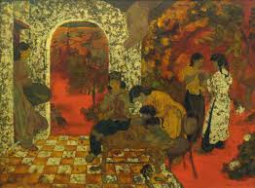
MỘT SỐ TÁC PHẨM CỦA HOẠ SĨ TRẦN VĂN CẨN
MÙA ĐÔNG SẮP ĐẾN – SƠN MÀI

Slide 6
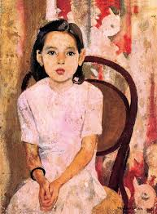
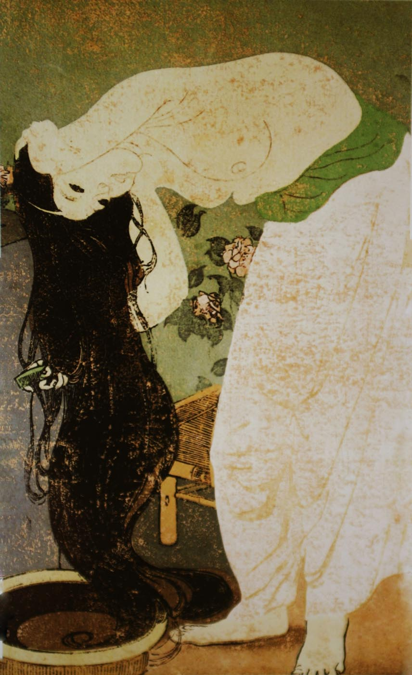
MỘT SỐ TÁC PHẨM CỦA HOẠ SĨ TRẦN VĂN CẨN
EM THUÝ – SƠN DẦU GỘI ĐẦU – KHẮC GỖ MÀU

Slide 7
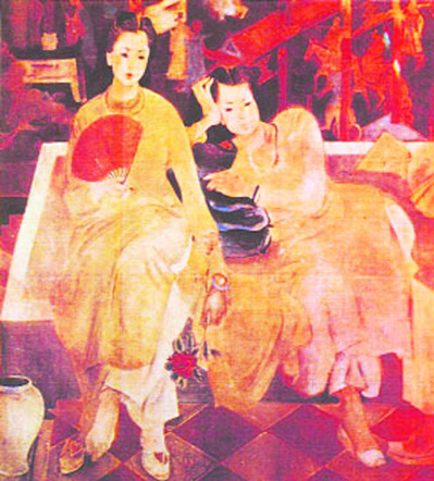
MỘT SỐ TÁC PHẨM CỦA HOẠ SĨ TRẦN VĂN CẨN
HAI THIẾU NỮ TRƯỚC BÌNH PHONG – LỤA

Slide 8
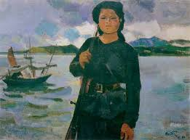
NỮ DÂN QUÂN MIỀN BIỂN – SƠN DẦU

Slide 9
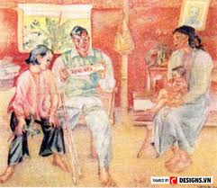
CON ĐỌC BẦM NGHE – LỤA

Slide 10
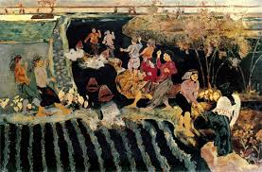
MỘT SỐ TÁC PHẨM CỦA HOẠ SĨ TRẦN VĂN CẨN
TÁT NƯỚC ĐỒNG CHIÊM – SƠN MÀI

Slide 11
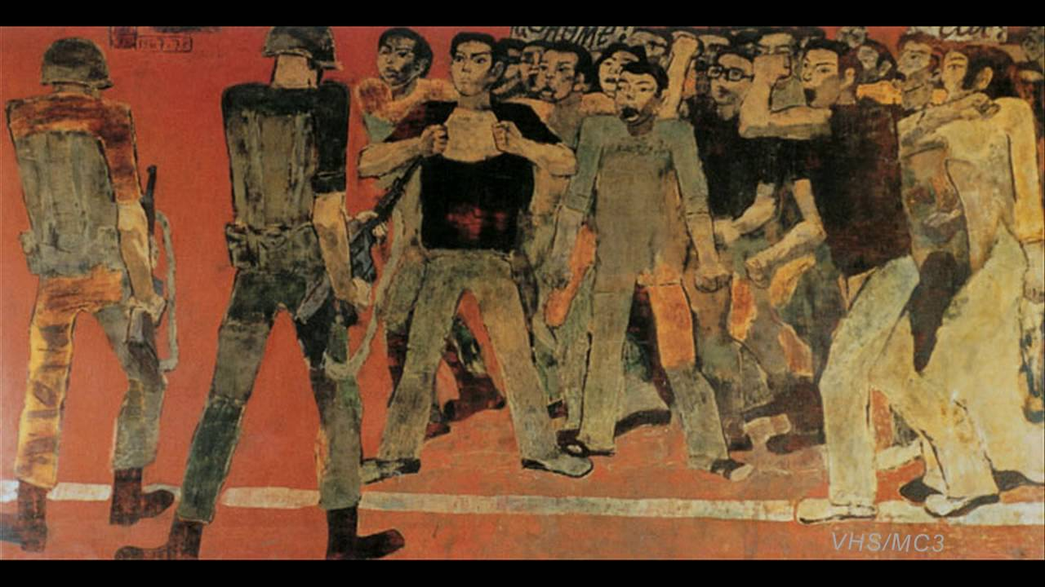
MỘT SỐ TÁC PHẨM CỦA HOẠ SĨ NGUYỄN SÁNG
THANH NIÊN THÀNH ĐỒNG – SƠN DẦU

Slide 12
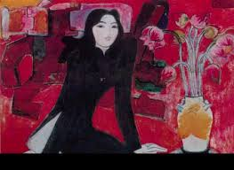
MỘT SỐ TÁC PHẨM CỦA HOẠ SĨ NGUYỄN SÁNG
THIẾU NỮ BÊN HOA SEN – SƠN DẦU

Slide 13
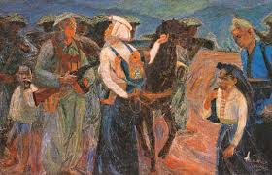
MỘT SỐ TÁC PHẨM CỦA HOẠ SĨ NGUYỄN SÁNG
GIẶC ĐỐT LÀNG TÔI – SƠN DẦU

Slide 14
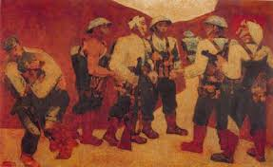
MỘT SỐ TÁC PHẨM CỦA HOẠ SĨ NGUYỄN SÁNG
KẾT NẠP ĐẢNG Ở ĐIỆN BIÊN PHỦ - SƠN MÀI

Slide 15
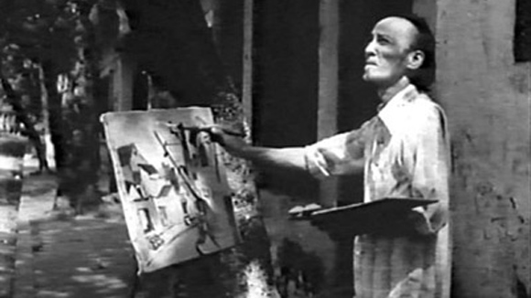
HOẠ SĨ BÙI XUÂN PHÁI – 1920 - 1988

Slide 16
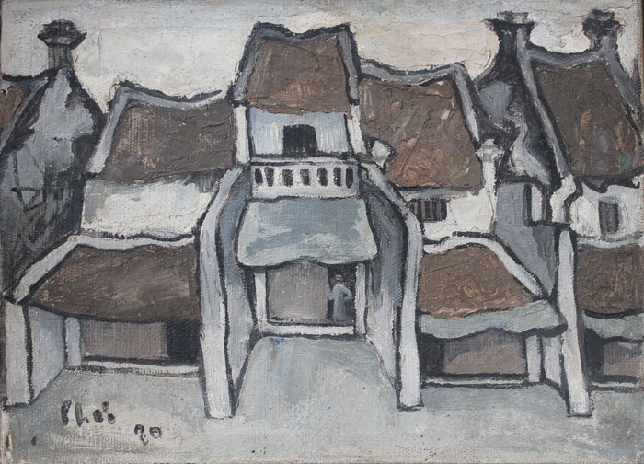
MỘT SỐ TÁC PHẨM CỦA HOẠ SĨ BÙI XUÂN PHÁI
PHỐ HÀNG BẠC – SƠN DẦU

Slide 17
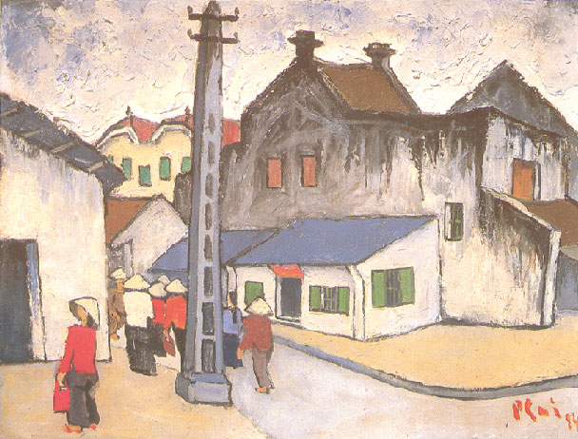
MỘT SỐ TÁC PHẨM CỦA HOẠ SĨ BÙI XUÂN PHÁI
PHỐ HÀNG BÈ – SƠN DẦU

Slide 18
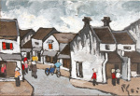
MỘT SỐ TÁC PHẨM CỦA HOẠ SĨ BÙI XUÂN PHÁI
PHỐ HÀNG GIÀY – SƠN DẦU

Slide 19
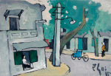
MỘT SỐ TÁC PHẨM CỦA HOẠ SĨ BÙI XUÂN PHÁI
PHỐ THUỐC BẮC – SƠN DẦU

Slide 20
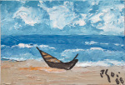
MỘT SỐ TÁC PHẨM CỦA HOẠ SĨ BÙI XUÂN PHÁI
BIỂN ĐÀ NẴNG – SƠN DẦU

Slide 21
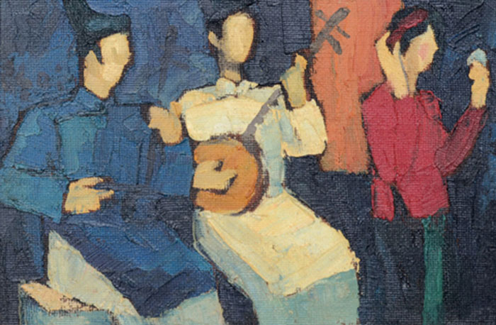
MỘT SỐ TÁC PHẨM CỦA HOẠ SĨ BÙI XUÂN PHÁI
CHÈO – SƠN DẦU

Slide 22
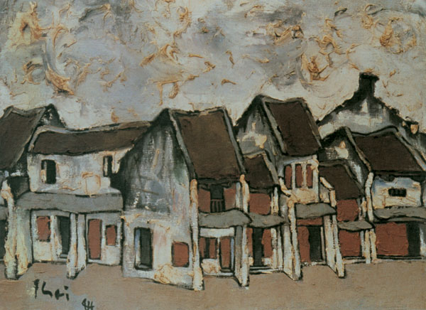
MỘT SỐ TÁC PHẨM CỦA HOẠ SĨ BÙI XUÂN PHÁI
PHỐ HÀNG MẮM – SƠN DẦU

Slide 23
II. MỘT SỐ TÁC PHẨM
Tát nước đồng chiêm – Trần Văn Cẩn
Kết nạp Đảng ở Điện Biên Phủ - Nguyễn Sáng
Mảng tranh đề tài phố cổ Hà Nội – Bùi Xuân Phái

Slide 24
MỘT SỐ TÁC PHẨM CỦA HOẠ SĨ TRẦN VĂN CẨN
TÁT NƯỚC ĐỒNG CHIÊM – SƠN MÀI

Slide 25
MỘT SỐ TÁC PHẨM CỦA HOẠ SĨ NGUYỄN SÁNG
KẾT NẠP ĐẢNG Ở ĐIỆN BIÊN PHỦ - SƠN MÀI

Slide 26
MẢNG TRANH ĐỀ TÀI PHỐ CỔ HÀ NỘI CỦA HOẠ SĨ BÙI XUÂN PHÁI

Slide 27
Nối tên tranh với tên tác giả
Giặc đốt làng tôi
Em Thúy
Phố Hàng Bạc
Thanh niên thành đồng
Thiếu nữ bên hoa sen
Tát nước đồng chiêm
Phố Thuốc Bắc
Kết nạp Đảng ở Điện Biên Phủ
Tô Ngọc Vân
Trần Văn Cẩn
Nguyễn Sáng
Bùi Xuân Phái
Phan Kế An
Nguyễn Đức Nùng
Nguyễn Gia Trí
Dương Bích Liên

Slide 28
Những đặc điểm sau thuộc về họa sĩ nào?
Đặc điểm
Họa sĩ
- Phong cách mạnh mẽ, khỏe khoắn, phóng khoáng.
- Là họa sĩ của những bức tranh phong cảnh phố cổ Hà Nội.
- Sáng tác và thành công ở nhiều đề tài khác nhau, nhân vật chủ yếu là phụ nữ với vẻ đẹp mềm mại, hiện thực.
Nguyễn Sáng
Bùi Xuân Phái
Trần Văn Cẩn

Slide 29
HƯỚNG DẪN HỌC TẬP Ở NHÀ
Về nhà học bài.
- Chuẩn bị bài sau: Bài 11 VTT Trình bày bìa sách

